Slide 1

MÓDULO 5 – Estruturas de repetição
Universidade de Uberaba
Marcio Salmazo Ramos

Slide 2

Estruturas de Repetição
Tem como função repetir um bloco de código várias vezes enquanto uma condição for verdadeira.
As principais estruturas de repetição no C são:
  While (Enquanto)
  do-while (Faça-Enquanto)
  For (Laço)
Notes:
Observação: 5 % 2=1 porque 2*2=4 (sobrando 1)

Slide 3
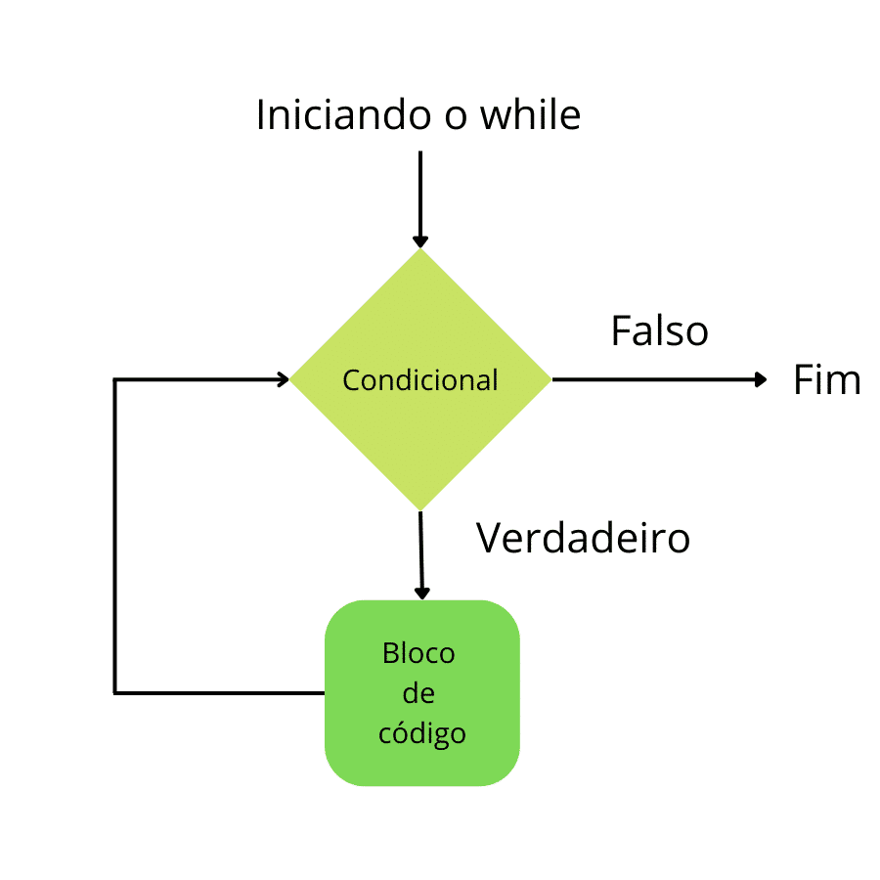
Comando WHILE
O comando while em C serve para repetir um bloco de código enquanto uma condição for verdadeira.
A condição é testada antes de executar o bloco, se começar falsa, o código dentro não roda nenhuma vez.
É importante avaliar o comportamento da variável de controle para evitar um loop infinito.
Estrutura usada em casos onde a quantidade total de repetições não é definida.
Notes:
Observação: 5 % 2=1 porque 2*2=4 (sobrando 1)

Slide 4
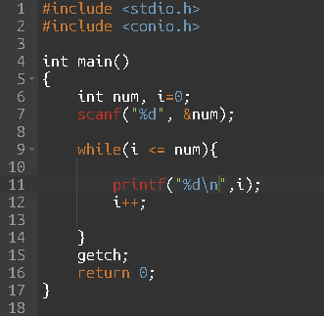
Comando WHILE
Exemplo e sintaxe:
Notes:
Observação: 5 % 2=1 porque 2*2=4 (sobrando 1)

Slide 5
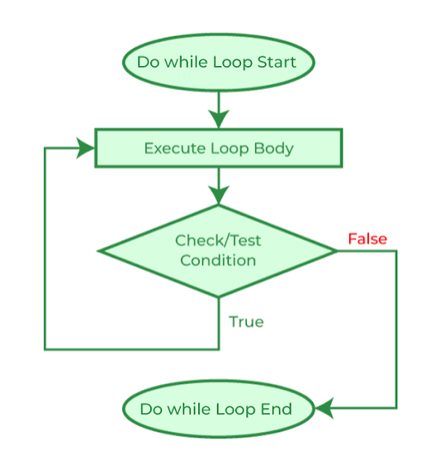
Comando DO-WHILE
O comando do-while executa o bloco de código pelo menos uma vez. A condição de controle é testada apenas no final do bloco.
Se a condição for verdadeira, o loop se repete; se for falsa, o programa continua.
Assim como o while, o do-while é usado em situações na qual o número total de loops não é definido.
Notes:
Observação: 5 % 2=1 porque 2*2=4 (sobrando 1)

Slide 6
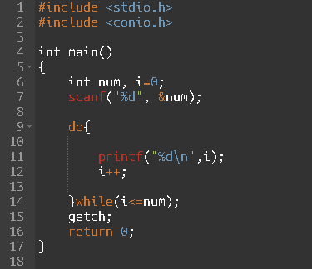
Comando DO-WHILE
Exemplo e sintaxe
Notes:
Observação: 5 % 2=1 porque 2*2=4 (sobrando 1)

Slide 7
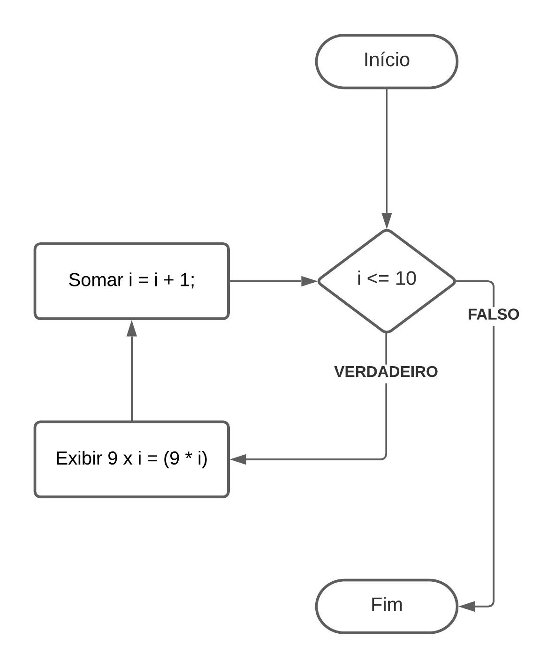
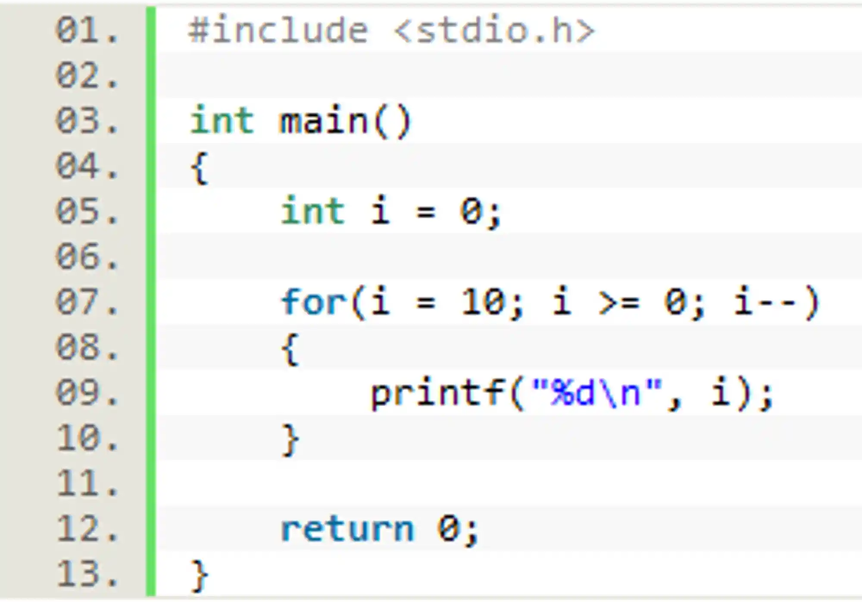
Comando FOR
O laço for repete um bloco de código por uma quantidade pré-definida de loops.
Sua estrutura junta a inicialização da variável, a condição de parada e o passo de incremento.
Notes:
Inicialização: i=10
Condição de parada: i>=10
Passo de decremento: i--

Slide 8
Comando FOR
Exemplo e sintaxe:
Notes:
Observação: 5 % 2=1 porque 2*2=4 (sobrando 1)

Slide 9
Exercícios de Fixação
Leia uma quantidade indeterminada de duplas de valores inteiros X e Y. Escreva para cada X e Y uma mensagem que indique se estes valores foram digitados em ordem crescente ou decrescente.
Leia um valor inteiro N. Apresente todos os números entre 1 e 1000 que divididos por N dão resto igual a 2.
Leia 100 valores inteiros. Apresente então o maior valor lido e a posição dentre os 100 valores lidos.
Notes:
Inicialização: i=10
Condição de parada: i>=10
Passo de decremento: i--

